Slide 1

REGISTRO Y DOCUMENTACIÓN DEL CONTROL MIGRATORIO

Slide 2
Antecedentes
    El Estado de Guatemala a través de la Dirección General de Migración registra el flujo migratorio de todos los viajeros que ingresan y salen del territorio Guatemalteco.
    Los datos que se registran son de carácter biográfico y su lectura proviene de la hoja de datos del pasaporte.
    La captura de los datos se lleva a cabo en todo los puntos fronterizos terrestres, marítimos y aéreos.

Slide 3
Entendimiento de Situación
    Los estándares de SEGURIDAD utilizados para el almacenamiento de los datos relativos al flujo migratorio requieren algo mas que la información biográfica contenida en los pasaportes de los viajeros.
    En la actualidad, la información biográfica relacionada con los pasaportes de los viajeros es necesaria para establecer el flujo migratorio; pero no es suficiente.
    Las amenazas y los riesgos sobre actividad delictiva internacional requieren acciones y controles que prevengan hechos delictivos.

Slide 4
Complicación
    Las organizaciones criminales internacionales, ya han encontrado formas de falsificar documentos de viaje.
    El desarrollo de los actos criminales también tiene un carácter global y Guatemala no escapa a los ataques, considerando su posición geográfica con respecto a Estados Unidos de América.
    El tráfico y trata de personas es una práctica delincuencial que amenaza constantemente a nuestra región.

Slide 5
Propuesta de Solución
    Implementar el Registro y Documentación del Control Migratorio, basado en los siguientes elementos:
    Lectura y almacenamiento de las impresiones dactilares de los viajeros.
    Lectura y almacenamiento de la fotografía digital de los viajeros.
    Lectura y almacenamiento de la información biográfica contenida en los pasaportes de los viajeros.

Slide 6
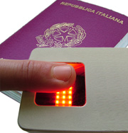
Impresiones Dactilares de los Viajeros
Permite el almacenamiento seguro de la información biográfica y biométrica según standard OACI.
Permite el almacenamiento seguro de biometría para la realización de procesos de identificación y autentificación del portador del documento.
Permite hacer eficientes y completamente seguros los puntos de control migratorio, sin requerir intervención humana.

Slide 7
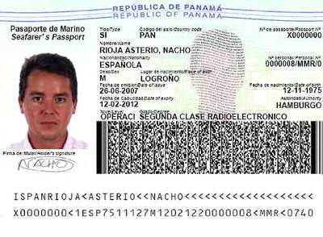
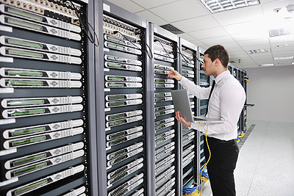

Fotografía Digital de los Viajeros
Lectura y almacenamiento de la fotografía del viajero.
Autenticación a través del sistema de reconocimiento facial.
Sistema de almacenamiento seguro.

Slide 8
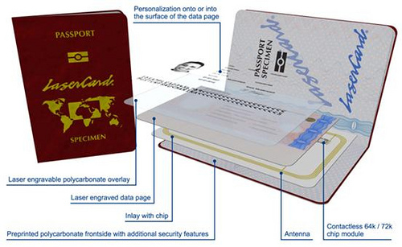
Información Biográfica Contenida en los Pasaportes
Lectura de la información biográfica contenida en la hoja de datos del pasaporte.
Almacenamiento de la información biográfica en un sistema seguro.
Integración de la información biográfica con la información biométrica obtenida a través de la impresión digital y la fotografía.

